Slide 1
Kariérové poradenstvo
Mgr. Miroslava Žideková

Slide 2
Kam sa chystáš na strednú?
Bude ťa to baviť?
Nájdeš si uplatnenie a uživí ťa to?

Slide 3
si zúfalý z toho, že ti každý kladie tieto otázky... Máš doslova bilión možností, no netušíš čo si vybrať...
Nezúfaj!
Nie si v tejto situácií sám! Poďme sa pozrieť na to, čo sa s tým dá robiť.

Slide 4
Nelichotivé čísla
Nespokojní vo svojom povolaní
Nepracovali v odbore, ktorý vyštudovali

Slide 5
Čaká ma vážne rozhodnutie!?
... spoznať seba samého, objaviť, čo ma baví, v čom vynikám a čo je pre mňa dôležité a tak nájsť, čomu sa chcem vo svojom živote venovať s radosťou, nadšením a pocitom naplnenia...

Slide 6
Prvé dva kroky – tie najdôležitejšie
1. Spoznať sám seba
2. Trh práce
Tvoje silné a slabé stránky
V čom vynikáš
Čo ťa baví
Aké máš záľuby
Sledovať trh práce
Počet voľných pracovných miest v jednotlivých odvetviach
Poznať náplň práce vybraného odboru

Slide 7
Poďme spolu urobiť „prvé kroky“ Krok 1 – spoznať sám seba
https://talentcentrum.sk/
- 4 typy testov
- výsledky dostane žiak
v papierovej forme, spracované
pomocou grafov
- výsledky sú akceptovateľné firmami v duálnom vzdelávaní

Slide 8
Typy dotazníkov na talentcentrum.sk
Dotazník Záujmov
Moje špecifické schopnosti a zručnosti
Dozvieš sa, ku ktorému kariérnemu typu máš najbližšie, čo ťa zaujíma, aké činnosti uprednostňuješ a ku ktorým povolaniam ťa to môže viesť.
Test má 18 otázok.
Otestuješ si svoje vedomosti, schopnosti a zručnosti v týchto oblastiach: pamäťové schopnosti, priestorové vnímanie, organizačný talent, fyzika a technika, IT a orientácia na zákazníka

Slide 9
Typy dotazníkov na talentcentrum.sk
Dotazník preferovaných činností
Moje všeobecné schopnosti a zručnosti
Povedz nám čo Ťa baví a zaujíma, akú formu práce preferuješ a aké činnosti rád robíš a získaj tak informáciu o tom, akých oblastí sa týkajú Tvoje hlavné a vedľajšie (menej silné) záujmy.
Otestuješ si svoje vedomosti, schopnosti a zručnosti v týchto oblastiach: matematika, slovenský jazyk, anglický jazyk, logické myslenie, koncentrácia a pozornosť.

Slide 10
Poďme spolu urobiť „prvé kroky“ Krok 2 – Trh práce
https://www.trendyprace.sk/sk
Zárobky v jednotlivých odvetviach
Informácie o duálnom vzdelávaní
Top odbory

Slide 11
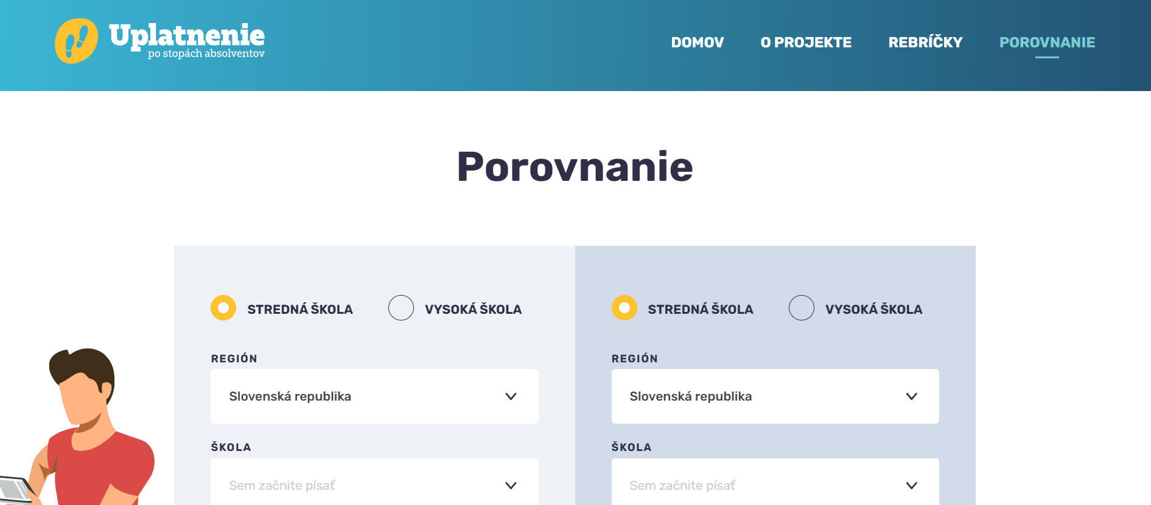
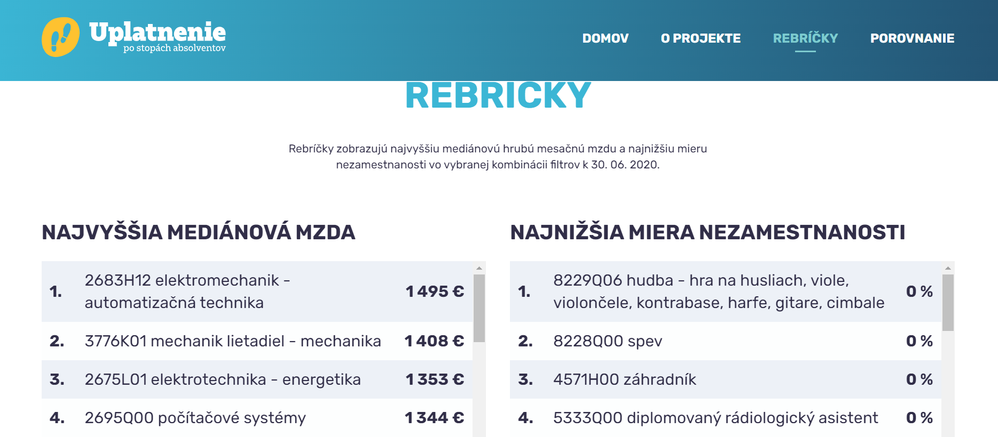
Poďme spolu urobiť „prvé kroky“ Krok 2 – Trh práce
https://uplatnenie.sk/
Uplatnenie uchádzačov škôl v rámci jednotlivých krajov aj celej SR
Rebríček mesačnej hrubej mzdy a najnižšej miery nezamestnanosti
Porovnanie stredných aj vysokých škôl

Slide 13
Poďme spolu urobiť „prvé kroky“ Krok 2 – Trh práce
https://www.kamnastrednu.sk/
- Zoznamy odborov a stredných škôl v jednotlivých krajoch

Slide 14
Poďme spolu urobiť „prvé kroky“ Krok 2 – Trh práce
https://www.svs.edu.sk/prehlady.aspx

Slide 15
Naj...
Najviac sa uplatnili vo vyštudovanom odbore absolventi stredných a vysokých škôl, ktorí ukončili štúdium pred menej ako 5 rokmi v zdravotníctve a technických vedách a náukách.
Viac ako 82% absolventov zdravotníctva sa uplatnili v korešpondujúcom zamestnaní. Naopak, najmenej sa uplatnili v odbore absolventi v oblasti poľnohospodárstva a prírodných vied.

Slide 16
V najväčšej miere pracujú vo vyštudovanom odbore:
SŠ absolventi odborov: učiteľstvo pre materské školy a vychovávateľstvo, sanitár, zdravotný asistent, operátor gumárskej a plastikárskej výroby, mechanik opravár, mechanik mechatronik, strojárstvo, mechanik nastavovač.
VŠ absolventi odborov všeobecné lekárstvo, ošetrovateľstvo, predškolská a elementárna pedagogika, fyzioterapia, právo, špeciálna strojárska technika.

Slide 17
Potreba zamestnancov na trhu práce - Trenčiansky Samosprávny Kraj
Strojárstvo a ostatné kovospracujúca výroba II (napr. Continental) – 755
Technická a aplikovaná chémia – 377
Spracúvanie kože, kožušín a výroba obuvi – 85
Textil a odevníctvo – 57
Technická chémia silikátov (RONA) – 46
Umenie a umeleckoremeselná tvorba II - 22

Slide 18
Zoznam odborov s nedostatočným počtom absolventov pre potreby trhu práce Trenčiansky samosprávny kraj
Operátor sklárskej výroby – výroba dutého a lisovaného skla
Operátor gumárskej a plastikárskej výroby
Mäsiar
Mechanik stavebno-inštalačných zariadení
Murár
Inštalatér
Vychovávateľsko-opatrovateľská činnosť
Učiteľstvo pre materské školy a vychovávateľstvo

Slide 19
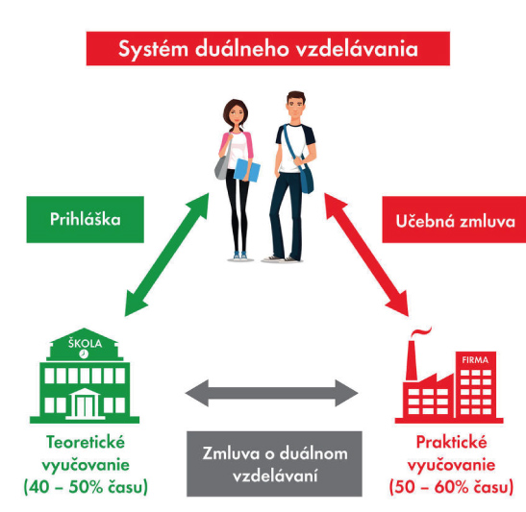
Systém duálneho vzdelávania
Duálne vzdelávanie je systém odborného vzdelávania a prípravy na výkon povolania, ktorým sa získavajú vedomosti, schopnosti a zručnosti potrebné pre povolanie. Vyznačuje sa najmä úzkym prepojením všeobecného a odborného teoretického vzdelávania v strednej odbornej škole s praktickou prípravou u konkrétneho zamestnávateľa.

Slide 20
Systém duálneho vzdelávania
Vo firme, ktorá poskytuje duálne vzdelávanie strávi študent 10 – 12 dní/mesiac.
Zárobok:
70 hod./mesiac x 3€/hodina = 210€ x 10 školských mesiacov = 2100€
Okrem zárobku sú študentom poskytované mesačne dva druhy štipendií:
Podnikové (50 - 100€)
Motivačné (jednotkár - 80€; dvojkár - 55€; trojkár - 35€)

Slide 21
Ďakujem za pozornosť!

